Slide 1
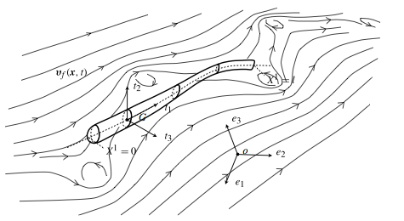
Locomotion à grands nombres de Reynolds
“Aux rencontres de Peyresc” Ecole thématique CNRS
du 01 au 05 Juin 2015
Fabien Candelier – Laboratoire IUSTI (UMR 7343)

Slide 2
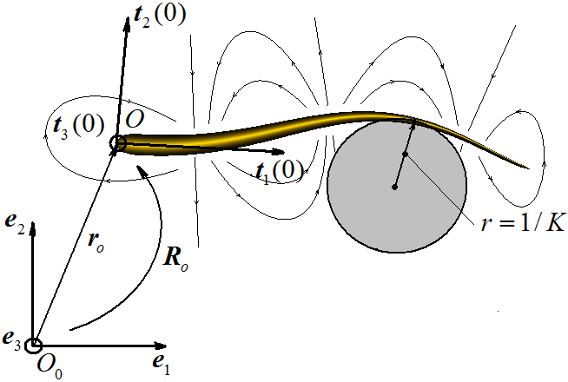
Locomotion à grands nombres de Reynolds
Tout locomoteur pour se déplacer…
2- Ces mouvements internes modifient le milieu générant des efforts.
1- Actionne ses ddls internes
3- Ces efforts propulsent les ddls externes (tête).
3 dynamiques associées…

Slide 3

Locomotion à grands nombres de Reynolds
Motivations : comprendre le vivant
Exemple 1 : le paradoxe de Gray (1933)
Vitesse des dauphins : 45 km/h
Considération physiologique : Puissance insuffisante !
Propriétés de la peau ?
Propriétés écoulement produit ?
Mécanismes de la nage ?
→
Remarque : Paradoxe résolu en 2008 (Wei et al. 2008) les muscles assez puissants !

Slide 4
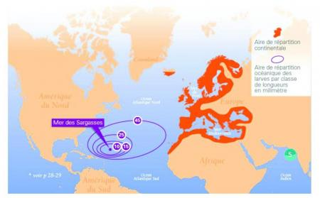
Locomotion à grands nombres de Reynolds
Exemple 2 : la migration des anguilles
→
6000 km sans se nourrir !
Coût énergétique de la nage ?
Efficacité ?

Slide 5
Locomotion à grands nombres de Reynolds
Motivations : en robotique, le paradigme du biomimétisme
“[…] about 10^9 years of animal evolution inevitably produced rather refined means of generating fast movement at low energy cost.” (Lighthill, Ann. Rev. Fluid Mech 1969)
Robot Lamproie SSSA
Robot Salamandre EPFL
Illustration :
http://www.mines-nantes.fr/fr/Entreprise/Actualites/Nos-evenements/International-Workshop-on-Bio-inspired-Robots

Slide 6
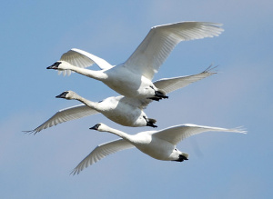
Locomotion à grands nombres de Reynolds
Quelques modes de locomotion : Le vol battu chez les oiseaux (Re = 10^5 à 10^6)
Vol battu : exploitation de la portance
Source : https://sciencetonnante.wordpress.com

Slide 7
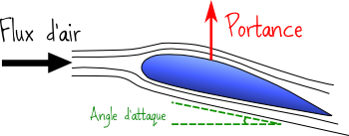
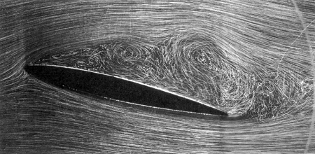
Locomotion à grands nombres de Reynolds
Quelques modes de locomotion : Le vol battu chez les oiseaux (Re = 10^5 à 10^6)
Principe de base : existence G
Angle d’attaque environ 15° :
décrochage
Source : https://sciencetonnante.wordpress.com

Slide 8
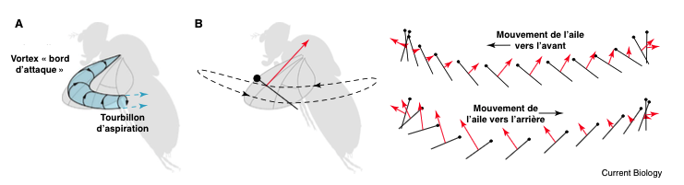
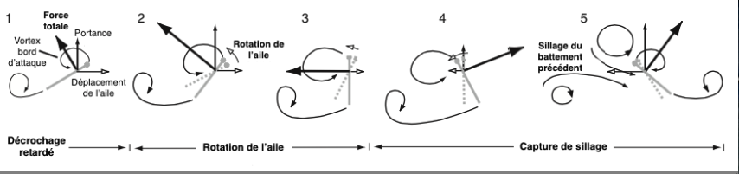
Locomotion à grands nombres de Reynolds
Quelques modes de locomotion : Le vol battu chez les insectes (Re = 10^2 à 10^4)
Dickinson (2011)
Source : http://passion-entomologie.fr/le-vol-des-insectes/

Slide 9



Locomotion à grands nombres de Reynolds
Quelques modes de locomotion : La nage par propulsion
Bilan de quantité de mouvement :
0
(hypothèse stationnaire)

Slide 10
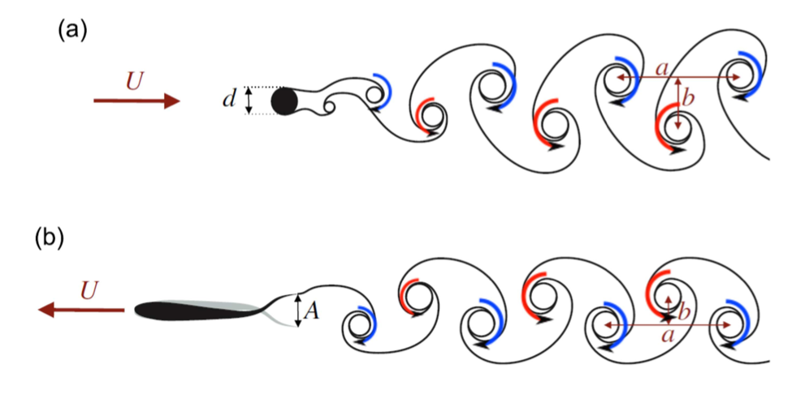
Locomotion à grands nombres de Reynolds
Quelques modes de locomotion : La nage ondulatoire (celle des poissons !)
Sillage résistif
Sillage propulsif

Slide 11
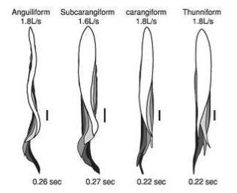
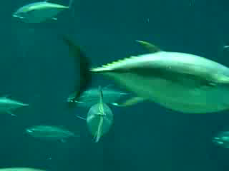
Locomotion à grand nombre de Reynolds
Quelques modes de locomotion : La nage ondulatoire (celle des poissons !)
Classification selon Lauder et Tytell (2005)
Thunniform : Propulsion essentiellement basée sur la queue

Slide 12

Locomotion à grands nombres de Reynolds
Quelques modes de locomotion : La nage ondulatoire (celle des poissons !)
Classification selon Lauder et Tytell (2005)
Thunniform : Propulsion essentiellement basée sur la queue
Carangiform et Subcarangiform : typiquement la truite

Slide 13
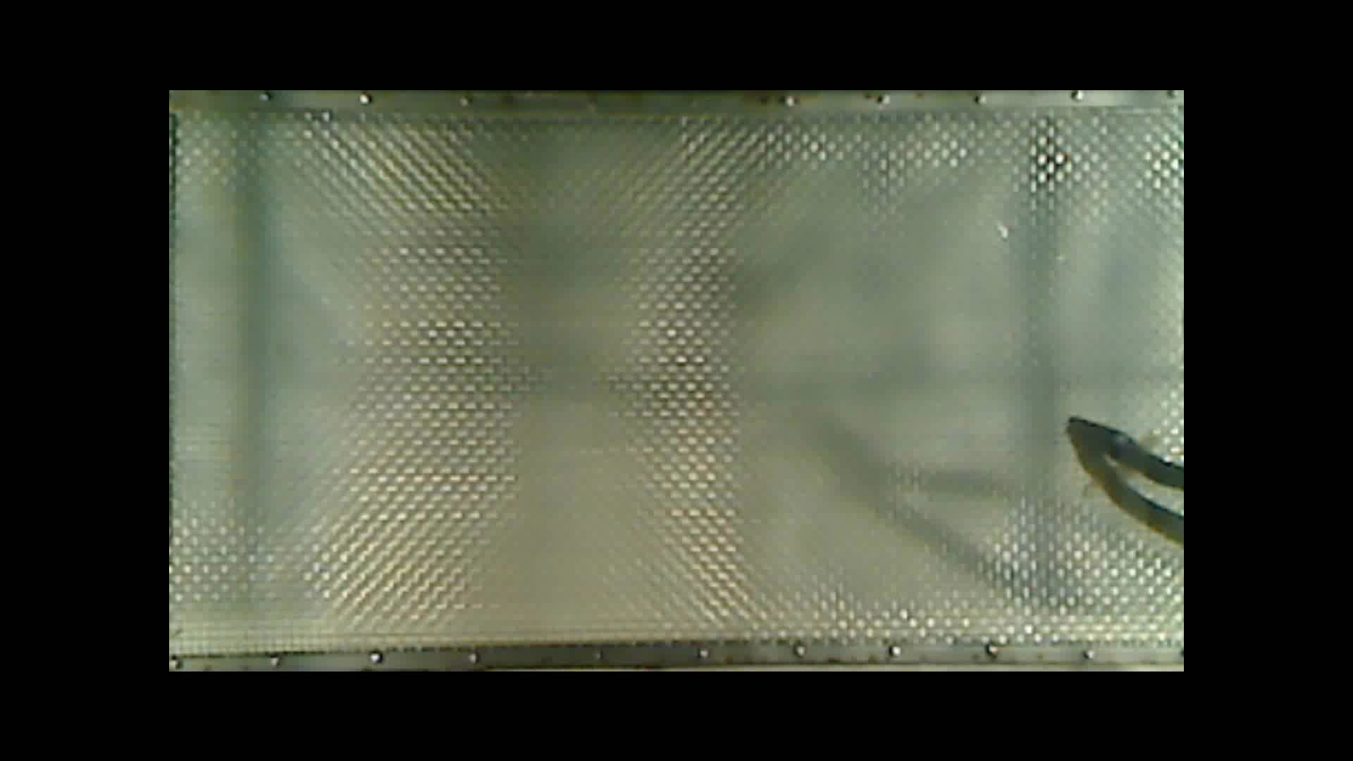
Locomotion à grands nombres de Reynolds
Quelques modes de locomotion : La nage ondulatoire (celle des poissons !)
Classification selon Lauder et Tytell (2005)
Thunniform : Propulsion essentiellement basée sur la queue
Carangiform et Subcarangiform : typiquement la truite
Anguiliform : presque tout le corps ondule

Slide 14
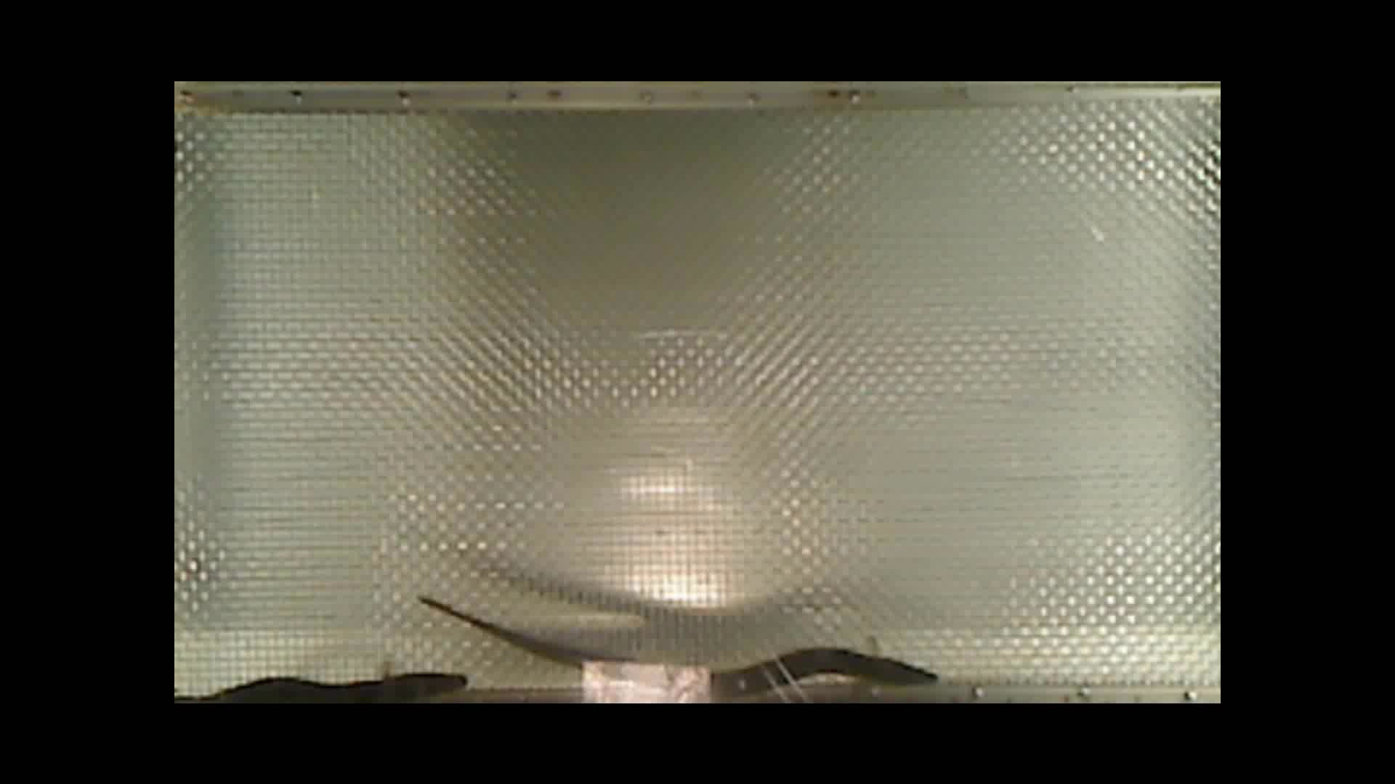
Locomotion à grands nombres de Reynolds
Quelques modes de locomotion : La nage ondulatoire (celle des poissons !)
Classification selon Lauder et Tytell (2005)
Thunniform : Propulsion essentiellement basée sur la queue
Carangiform et Subcarangiform : typiquement la truite
Anguiliform : presque tout le corps ondule… Grande manoeuvrabilité !

Slide 15
Locomotion à grands nombres de Reynolds
Quelques modes de locomotion : La nage ondulatoire (celle des poissons !)
Classification selon Lauder et Tytell (2005)
Thunniform : Propulsion essentiellement basée sur la queue
Carangiform et Subcarangiform : typiquement la truite
Anguiliform : presque tout le corps ondule… Grande manoeuvrabilité !

Slide 16

Locomotion à grands nombres de Reynolds
Quelques modes de locomotion : La nage ondulatoire (celle des poissons !)
Amplitude max.
célérité
Classification selon Lauder et Tytell (2005)
Loi du type :
Longueur d’onde

Slide 17
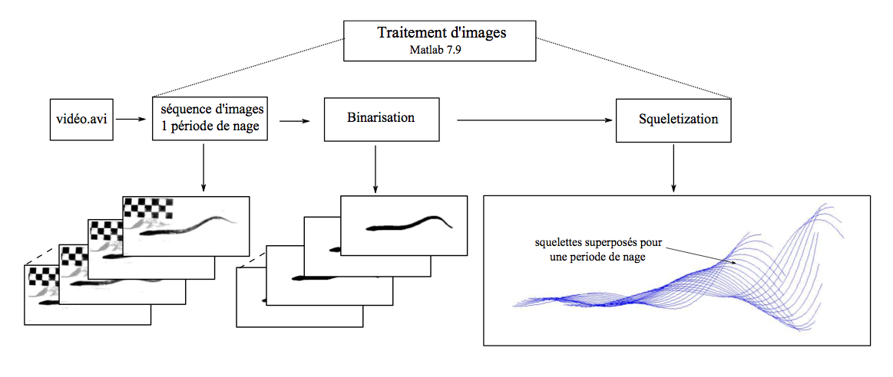
Locomotion à grands nombres de Reynolds
Quelques modes de locomotion : La nage ondulatoire (celle des poissons !)
Exemple de calibration (thèse de Y. Matar 2013)
Loi du type :

Slide 18
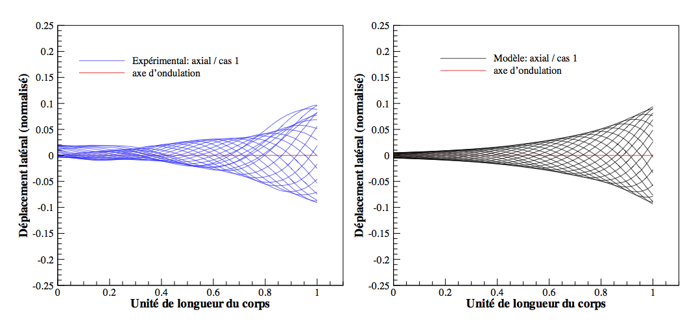
Locomotion à grands nombres de Reynolds
Quelques modes de locomotion : La nage ondulatoire (celle des poissons !)
Exemple de calibration (thèse de Y/ Matar 2013)
Loi du type :

Slide 19
Locomotion à grands nombres de Reynolds
2- Ces mouvements internes modifient le milieu générant des efforts.
1- Actionne ses ddls internes
3- Ces efforts propulsent les ddls externes (tête).
Question : connaissant la loi d’activation des ddls internes, quels efforts ? Quels modèles ?

Slide 20
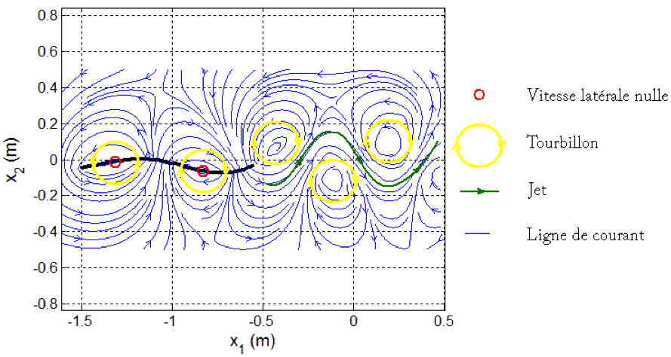
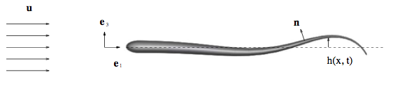
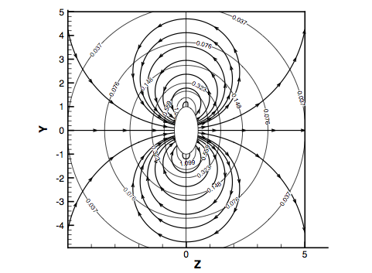
Locomotion à grands nombres de Reynolds
Quelques travaux pionniers :
1) Wu, T. T. (1961). Swimming of a waving plate. JFM, 10(03), 321-344.
Ecoulement 2D
2) Lighthill, M. J. (1960). Note on the swimming of slender fish. JFM 9(02), 305-317.
Hypothèse de corps élancé : Elongated-Body Theory

Slide 21
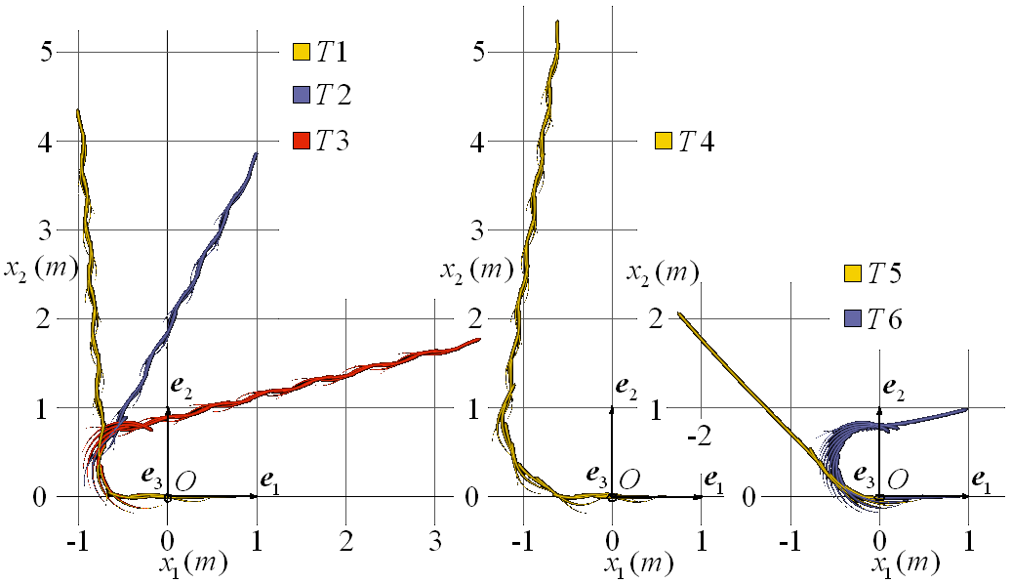
Locomotion à grands nombres de Reynolds
3) Lighthill, M. J. (1971). Large-amplitude elongated-body theory of fish locomotion. Proc. of the R. Society of London. Series B. Biological Sciences, 179(1055), 125-138.
Objectifs : extension EBT aux cas des grandes déformations (manoeuvres, départ)
Exemples de trajectoires simulées : thèse de M. Porez (2008)
Problèmes : LAEBT basée sur des hypothèses fortes (presque des heureustiques !)

Slide 22
Locomotion à grands nombres de Reynolds
Dans ce qui suit :
Notions sur la force qui s’exerce sur un corps dans un écoulement Potentiel et discussion sur les problèmes mentionnés concernant la LAEBT
Retour sur l’EBT
Retour sur la LAEBT et ses subtilités
Extension de la LAEBT aux cas d’un écoulement ambiant

